Slide 1
QU’EST-CE QUE C’EST?
MIKIDADI – ROQUES Groupe A3

Slide 2
QUE VOIS – TU?

Slide 3
QUE VOIS – TU?

Slide 4
QUE VOIS – TU?

Slide 5
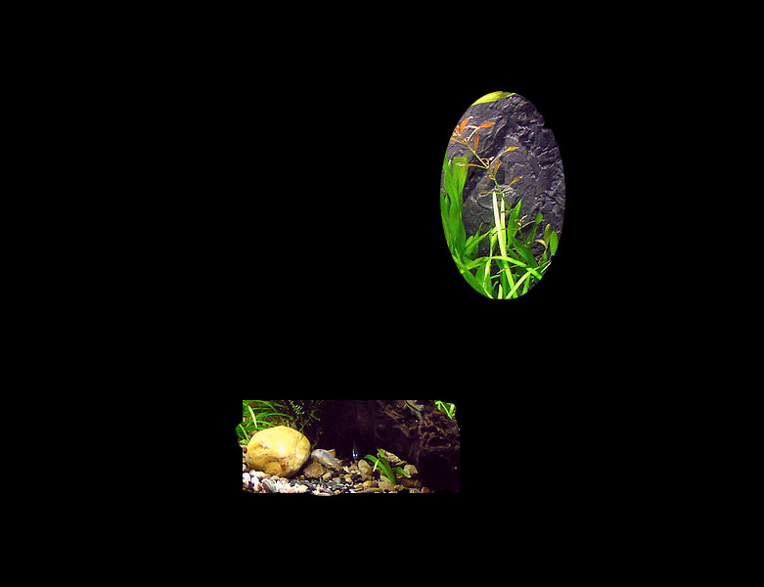
QUE VOIS – TU?

Slide 6
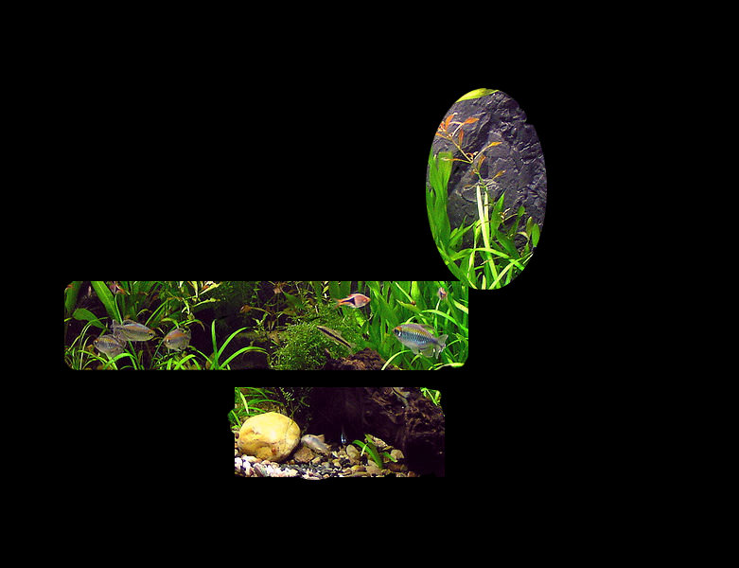
QUE VOIS – TU?

Slide 7
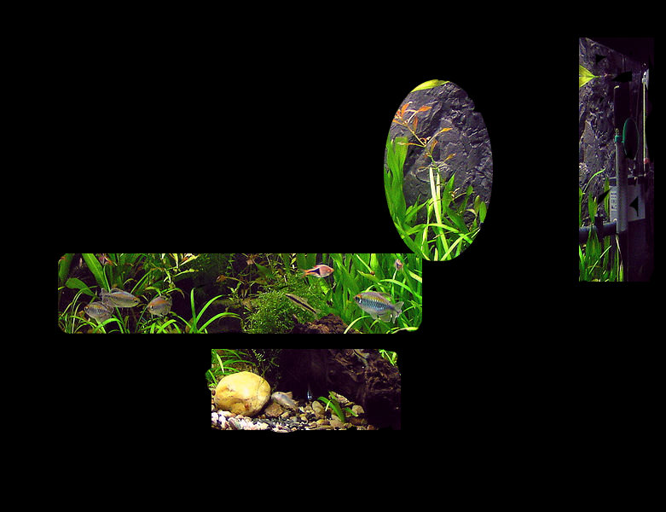
QUE VOIS – TU?

Slide 8
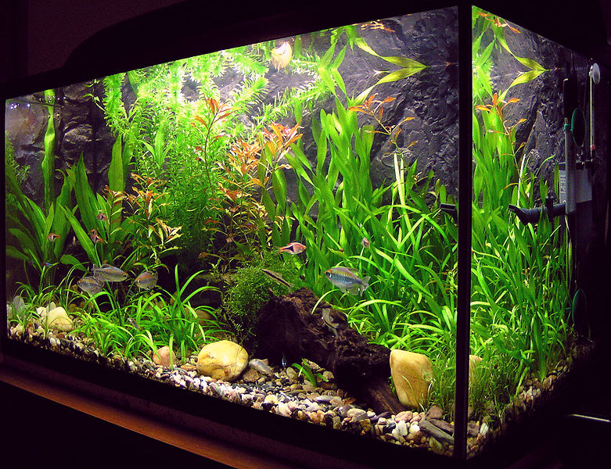
UN AQUARIUM !

